Slide 1
Penjualan Alpukat
Helmi Imaduddin 11665
Akhmad Arif Faisal 12095
Julisa Bana Abraham 12103

Slide 2
Latar Belakang
Perusahaan X menangani penjualan buah alpukat di seluruh Amerika serikat. Perusahaan X punya 3 Sub divisi yang memproduksi alpukat yang terbagi dari 3 daerah yaitu Amerika Utara, Amerika tengah dan Amerika Selatan. Produk dari ketiga supliyer disimpan dalam gudang di New York. Produknya didistribusikan ke seluruh Amerika.
Mengetahui trend penjualan alpukat untuk perusahaan X
Merancang DSS untuk penjualan perusahaan X
Tujuan

Slide 3
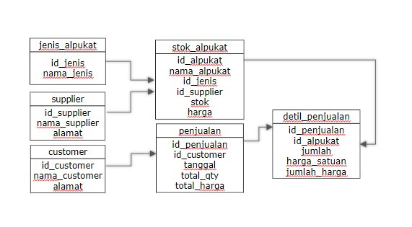
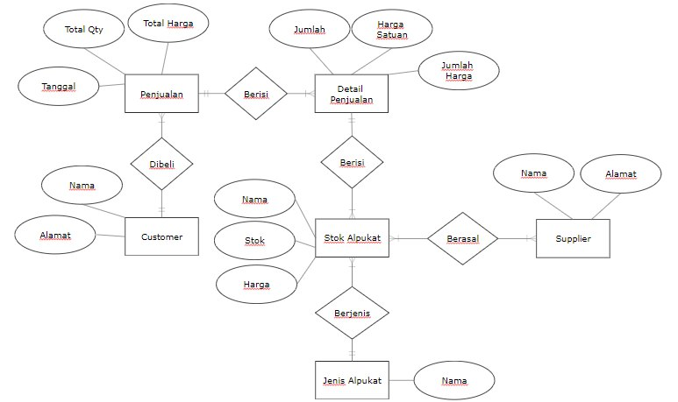
Rancangan Database

Slide 4
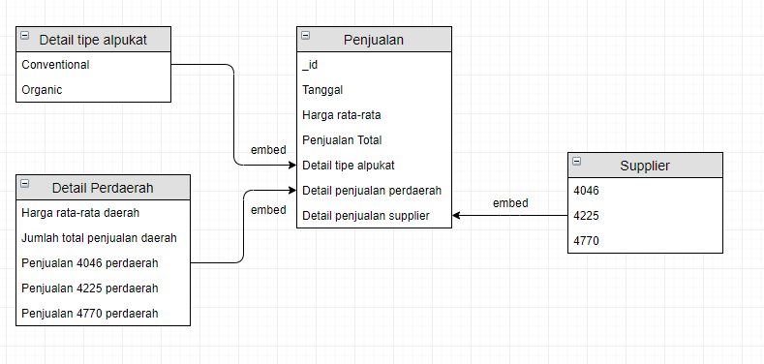
Star Scheme
Dimention Table
Fact Table
Dimention Table
Dimention Table
Didesain sebagai OLAP (On Line Analytical Processing)

Slide 5
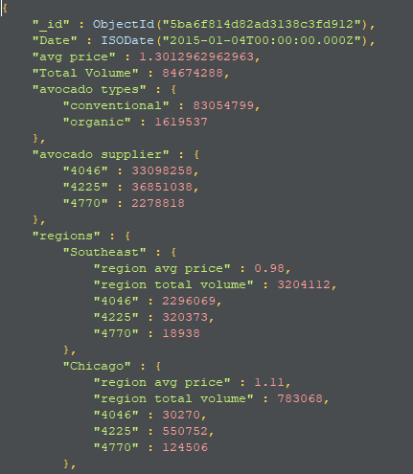
Tampilan Dokumen

Slide 6
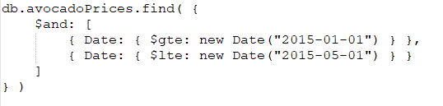
Sample Query
Menampilkan data pada rentang waktu tertentu

Slide 7
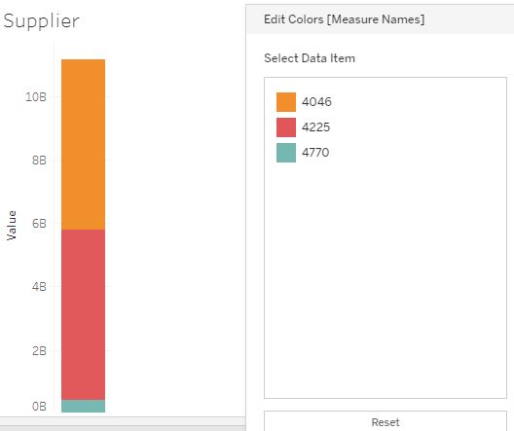
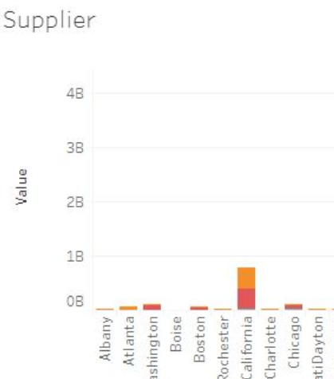
Proses Roll up dan drill down penjualan Alpukat berdasarkan supplier
Roll Up total seluruh region
Drill Down per Region

Slide 8
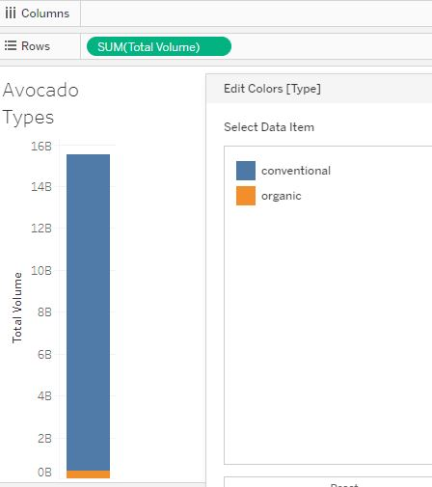
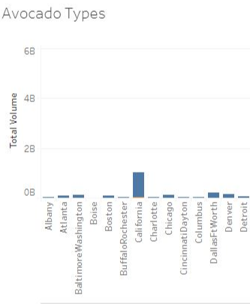
Proses Roll up dan drill down penjualan Alpukat berdasarkan tipe
Roll Up total seluruh region
Drill Down per Region

Slide 9
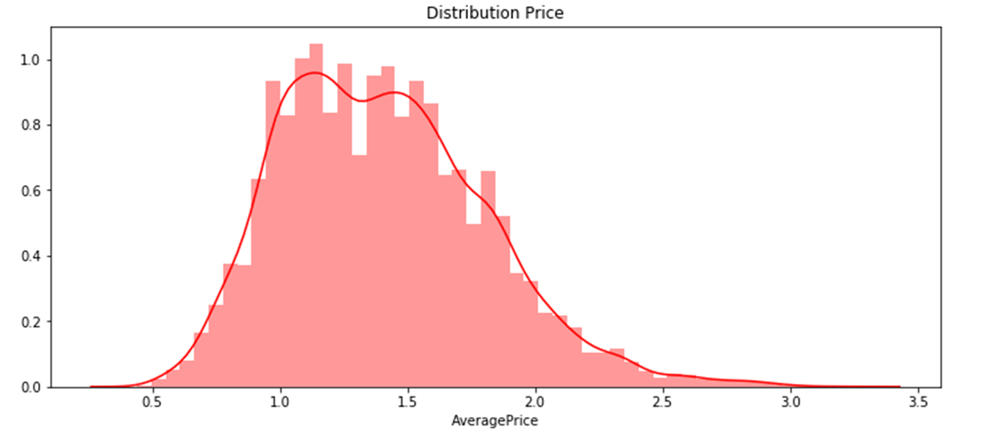
Distribusi harga rata-rata pada tahun 2013-2018
Mean = 1.40597840978, Median= 1.37, STD= 0.402665522505

Slide 10
Kesimpulan
Supplier 4046 mendominasi total penjualan Alpukat bersaing dengan 4225
Penjualan Alpukat bertipe conventional jauh melebihi penjualan Alpukat bertipe organic di semua region.
Dalam jangka waktu tahun 2013-2015 harga Alpukat memiliki rata-rata $1,40 perbuah dengan standar deviasi 0,4

